Slide 1
Защитные покрытия для стали, осаждаемые из модифицированных растворов холодного фосфатирования
Автор: Коновалова В.С.
Ивановский государственный политехнический университет

Slide 2
Целью работы является оценка защитных свойств фосфатных покрытий, осажденных на поверхности углеродистой конструкционной стали при низкой температуре из растворов, содержащих в качестве модификаторов глицерин, глюкозу, трилоны А и Б, смачиватели и эмульгаторы в качестве модификаторов. Для этого определялась пористость фосфатных покрытий, и устанавливались показатели скорости коррозии защищаемого металла методом контактной коррозии.

Slide 3
Для улучшения структуры и снижения пористости фосфатных покрытий в традиционный раствор холодного фосфатирования предложено вводить 1 г/л глюкозы или 1 г/л глицерина.
Для поддержания рН растворов фосфатирования в пределах 2,6-3,2 и снижения шламообразования: трилон А, трилон Б.
Введение в состав фосфатирующего раствора эмульгаторов типа ОП-7, ОП-10 и ОС-20 способствует обезжириванию поверхности стали и формированию более равномерного покрытия.
Компоненты | Раствор №1 | Раствор №2
Препарат «Мажеф» Zn(NO₃)₂ NaNO₂ Глюкоза Глицерин Трилон А Трилон Б Препарат ОП-7 Препарат ОП-10 Препарат ОС-20 | 30 – 40 50 – 60 3 – 4 1 – 2 – 5 – 7 – 3 – 5 3 – 5 – | 35 – 45 50 – 65 3 – 4 – 1 – 2 – 6 – 8 – – 5 – 10

Slide 4
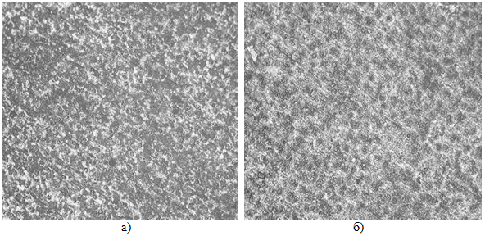
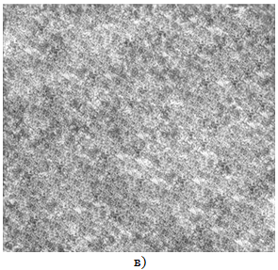
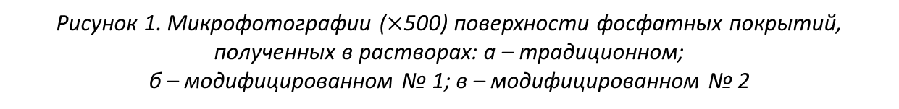
Фосфатирование проводилось из раствора при температуре 20 °С в течение 15 минут. Поверхность образцов предварительно зачищалась наждачной бумагой. Обезжиривание и травление металла не проводилось.
Вводимые в растворы фосфатирования модификаторы способствуют улучшению структуры покрытий, что проявляется не только в меньшей пористости, но и снижении шероховатости, повышении равномерности фосфатных пленок и формировании мелкокристаллической структуры, что видно на рисунке 1.
Рисунок 1. Микрофотографии ($×$500) поверхности фосфатных покрытий, полученных в растворах: а – традиционном;
б – модифицированном № 1; в – модифицированном № 2

Slide 5

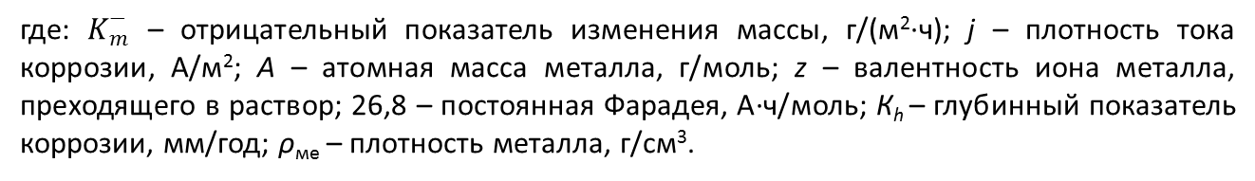
Исследование защитной способности фосфатных покрытий проводилось в 3,5 %-ом растворе NaCl методом контактной коррозии. Рабочими электродами являлись стальной образец и графитовый электрод, электродом сравнения служил хлорсеребряный электрод. Фиксировались значения электродных потенциалов и силы тока при разных величинах сопротивления в системе от 50000 Ом до 0 Ом.
На основании полученных результатов были построены коррозионные диаграммы и для максимальных значений коррозионного тока по формулам (1) и (2) рассчитаны показатели скорости коррозии стали.
где: $K_{m}^{−}$ – отрицательный показатель изменения массы, г/(м²∙ч); j – плотность тока коррозии, А/м²; А – атомная масса металла, г/моль; z – валентность иона металла, преходящего в раствор; 26,8 – постоянная Фарадея, А·ч/моль; К_{h} – глубинный показатель коррозии, мм/год; ρ_{ме} – плотность металла, г/см³.

Slide 6
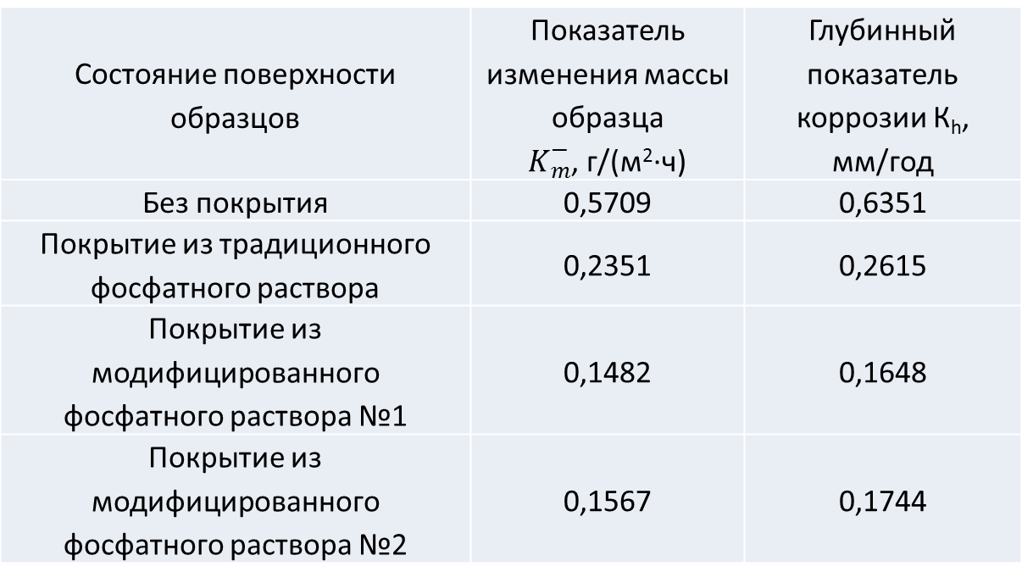
Данные испытаний защитной способности фосфатных покрытий на стали марки Ст3 в 3,5 %-ом растворе NaCl
Состояние поверхности образцов | Показатель изменения массы образца $K_{m}^{−}$, г/(м²·ч) | Глубинный показатель коррозии К_{h}, мм/год
Без покрытия | 0,5709 | 0,6351
Покрытие из традиционного фосфатного раствора | 0,2351 | 0,2615
Покрытие из модифицированного фосфатного раствора №1 | 0,1482 | 0,1648
Покрытие из модифицированного фосфатного раствора №2 | 0,1567 | 0,1744
Фосфатные покрытия, полученные из модифицированных растворов фосфатирования, показывают почти одинаковый результат. Скорость коррозии стальных образцов с фосфатными покрытиями, полученными из модифицированных растворов, в 3,7 раза ниже, чем у образцов без защиты. При этом глубинный показатель коррозии у всех фосфатных покрытий не превышает 0,3 мм/год, а допустимый колеблется от 0,3 до 0,5 мм/год.

Slide 7
Выводы:
Экспериментальные данные свидетельствуют о высоких защитных свойствах фосфатных покрытий, осаждаемых из модифицированных растворов при комнатной температуре. Фосфатные покрытия из растворов с модификаторами обладают мелкокристаллической структурой, пористостью в 2 раза меньшей и значениями показателей скорости коррозии в 1,5 раза сниженными по сравнению с покрытиями из традиционных растворов холодного фосфатирования.
Основываясь на этих результатах, фосфатные пленки, полученные из растворов, содержащих модификаторы, могут быть рекомендованы в качестве покрытий, отвечающих требованиям повышенной коррозионной стойкости.

